Slide 1
2024新年假期
60714 江正龍

Slide 2
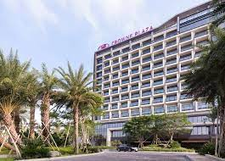
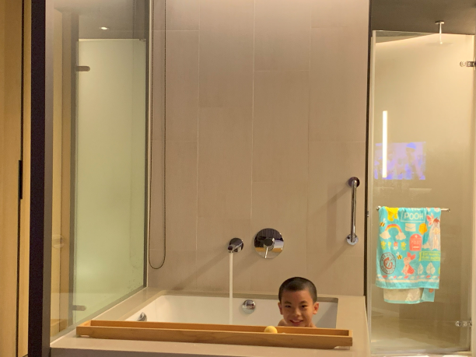
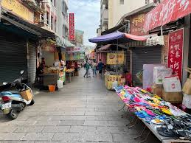
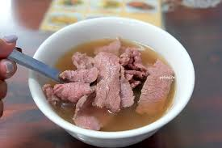
台南三天兩夜: 假日皇冠飯店 & 安平老街
農曆過年前我和家人們入住台南假日
皇冠飯店，飯店裡有選擇多樣的buffet
和很棒的游泳池及三溫暖溫泉…等等;
晚上我們還去安平老街吃涮牛肉及海鮮，
真是美味可口。

Slide 3
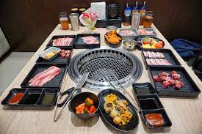
台中市區: Lalaport百貨廣場
位於台中東區的LaLaport百貨廣場
距離台中火車站步行幾分鐘就可抵達 商場裡美食超級多喔!

Slide 4
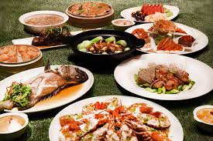
除夕~初三趴趴走: 第一站:谷關
除夕在谷關大飯店和家人們一起
吃團圓飯、泡湯和夜遊，當天天氣
很好，不冷也不熱而且風景也很
漂亮。

Slide 5
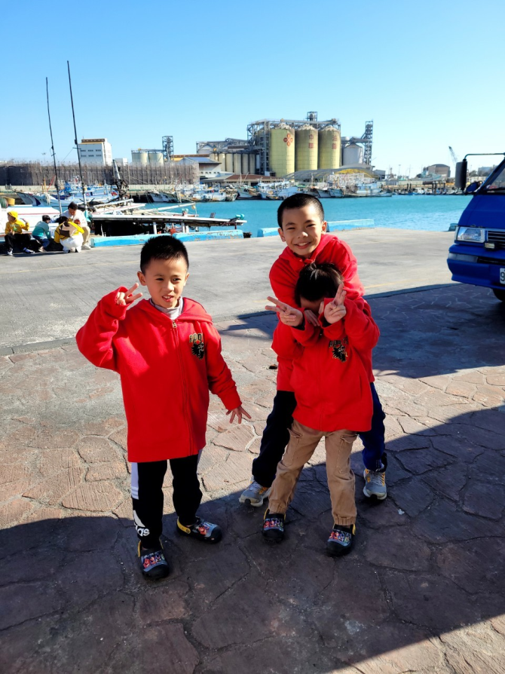
第二站:梧棲漁港
台中梧棲漁港吃龍蝦、螃蟹和看漁船，因為天氣很熱還和表弟們吃了好吃的冰淇淋解暑喔!

Slide 6
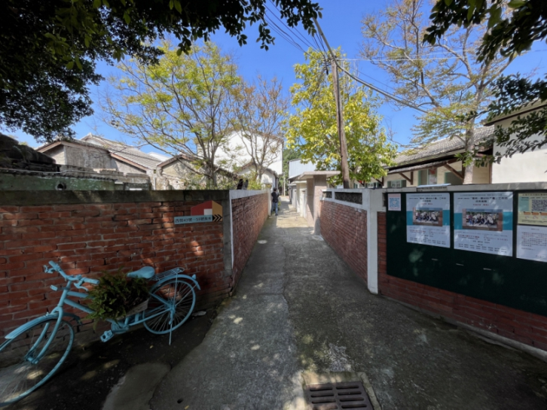
第三站:台中清水眷村文化園區
這個眷村很大，是當地保留的古蹟，但我逛得很累，不過有表弟推我真是舒服啊!

Slide 7
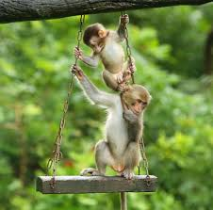
第四站:郭叔叔野生獼猴園
這裡的猴群們平時是在野外環境生活的，等到固定的時間他們會一起回來這園區吃飯，當天看他們的餵食秀真的很精采。

Slide 8
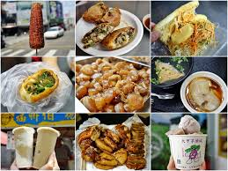
第五站:大甲鎮瀾宮和夜市
阿嬤說過年要拜拜祈求平安健康，所以我們最後一站全部前往大甲鎮瀾宮祈福， 拜完後，我們去大甲夜市吃吃喝喝結束開心的一天。

